Slide 1


2. labos Wireguard vpn

Slide 2
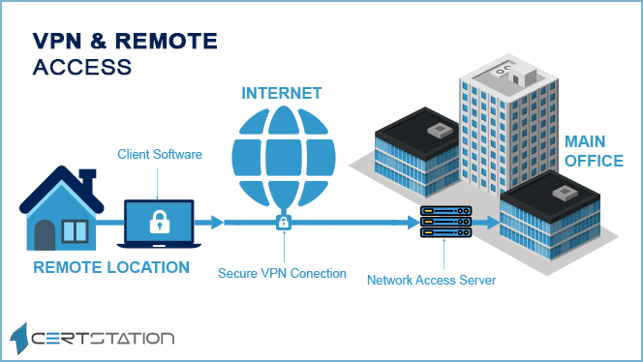

Slide 3
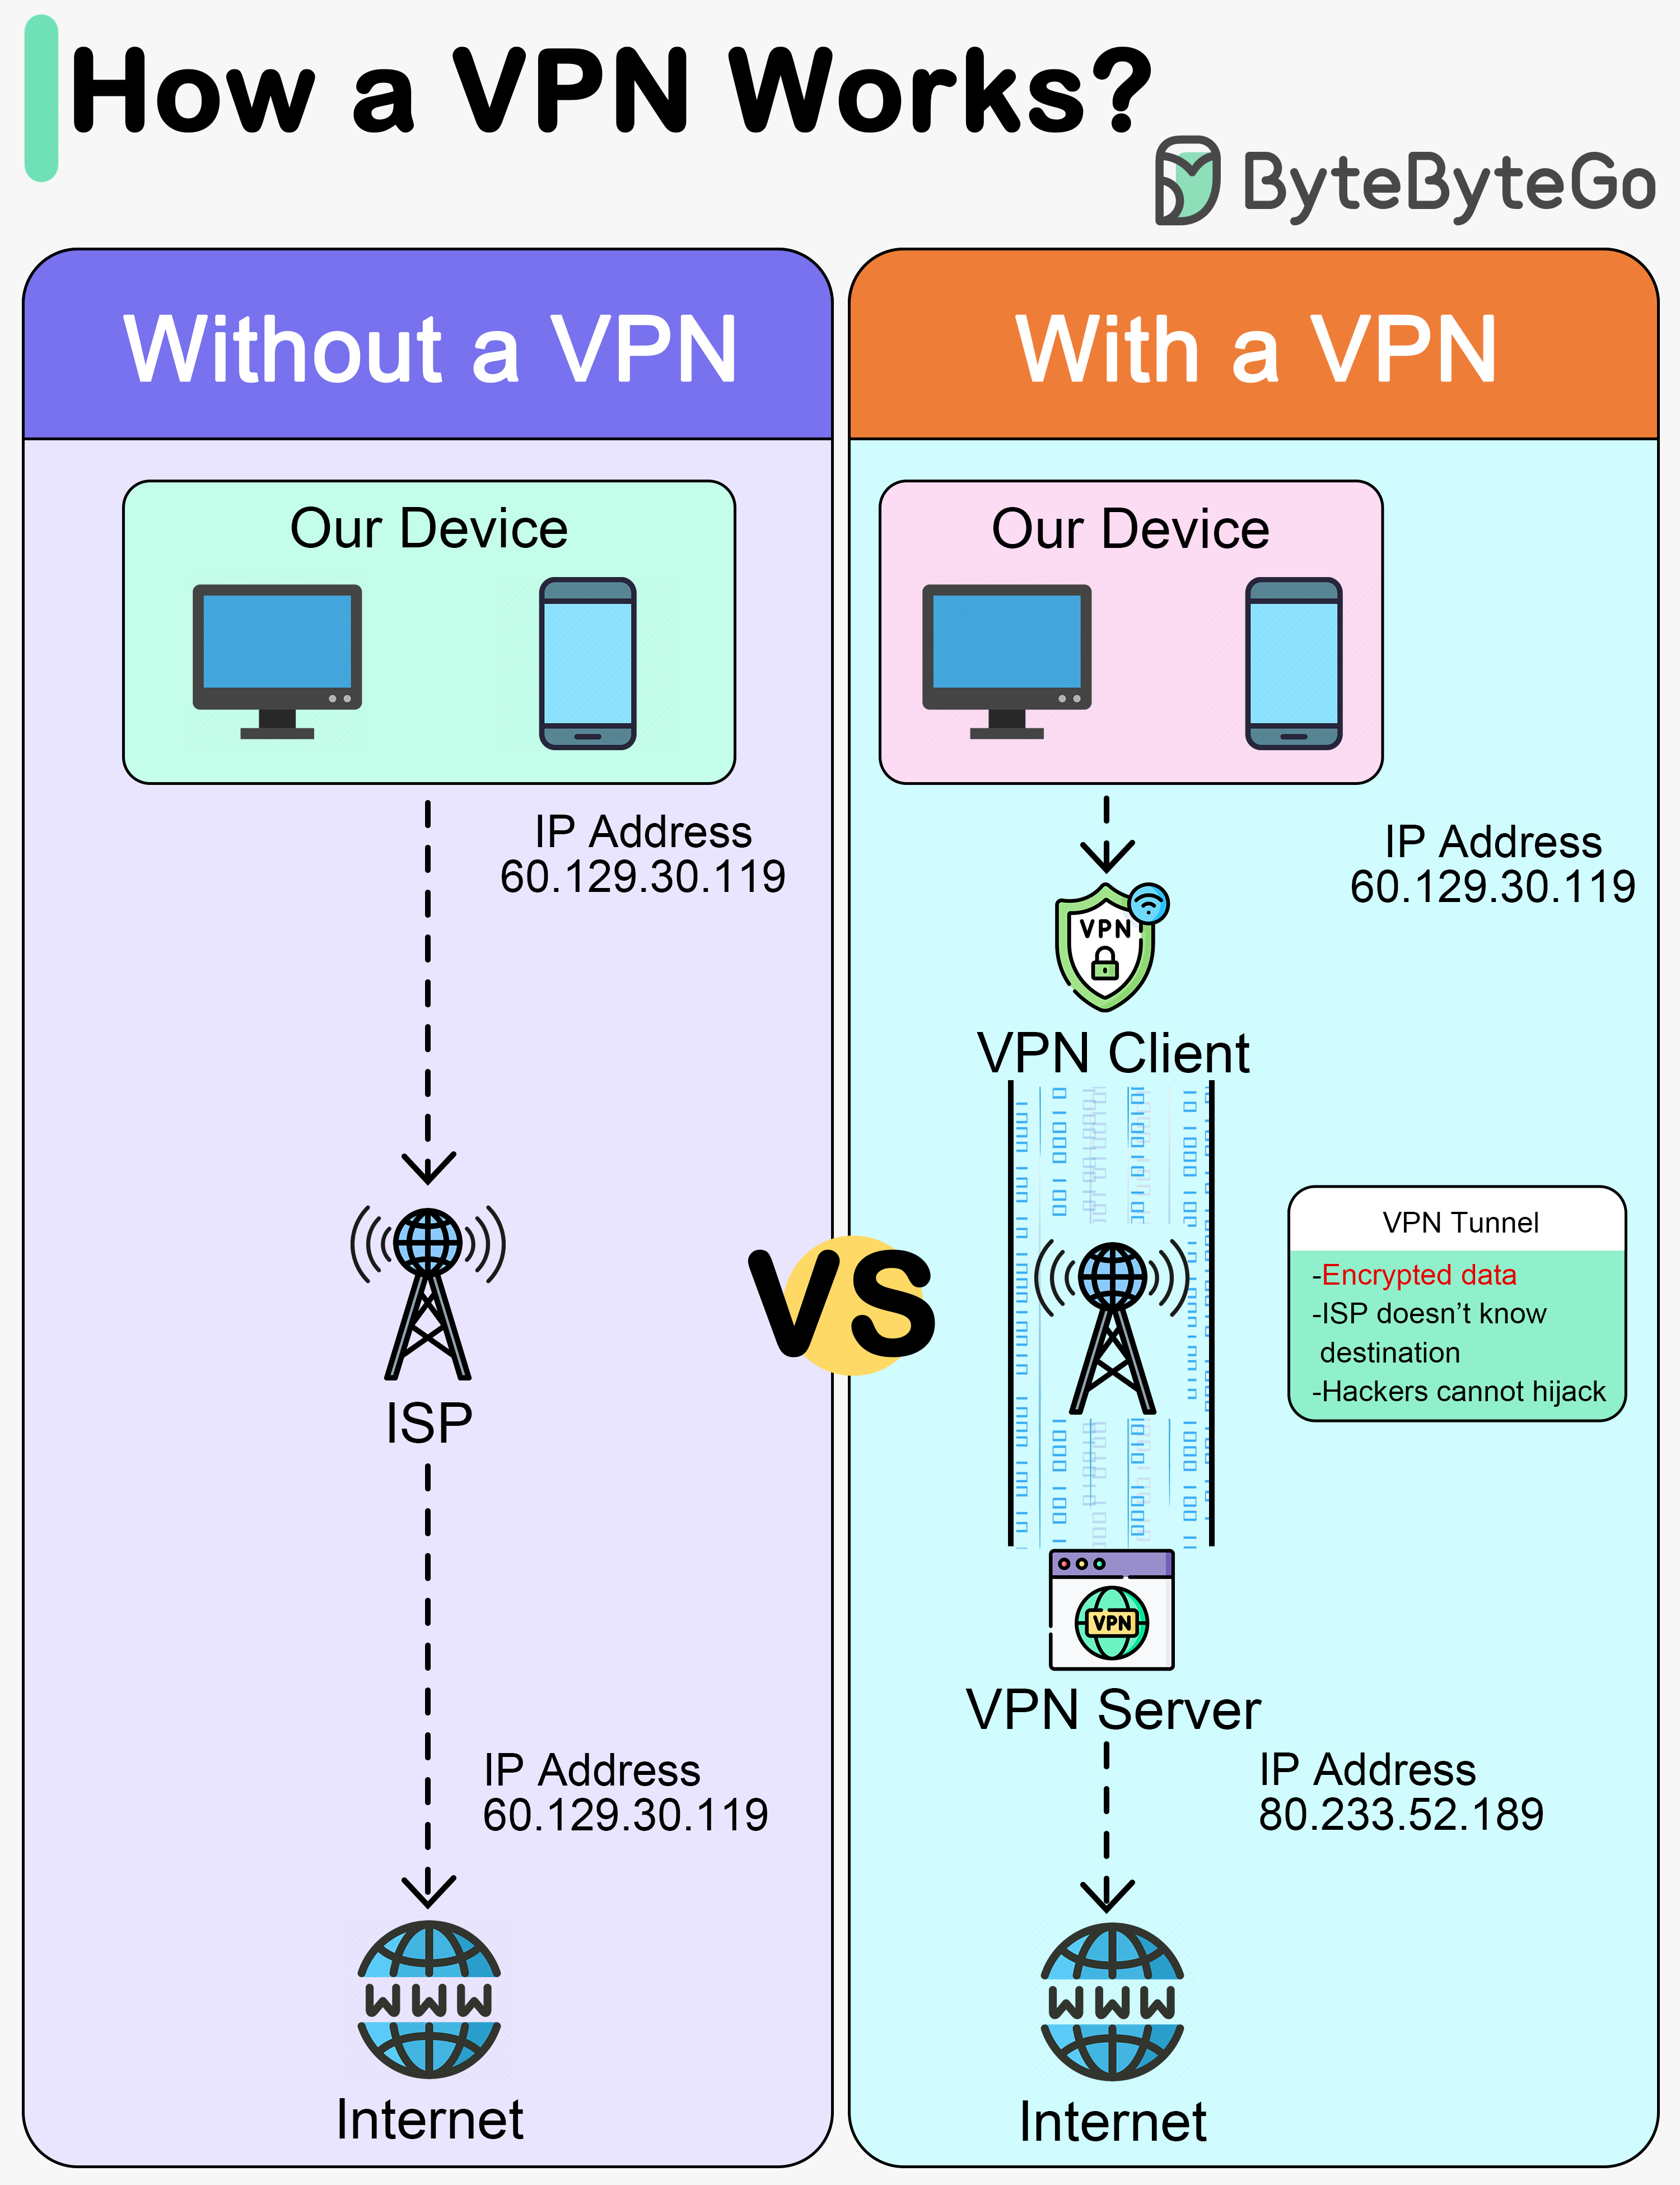

Slide 4
